Slide 1

Diapositivas de:
SISTEMAS DE CONTROL INTERNO
Licenciatura en Contaduría
U.A. SISTEMAS DE CONTROL INTERNO.
Centro Universitario UAEM Valle de Teotihuacán
L. C. P. Lizbeth Sandoval Juárez
Créditos institucionales 6.
Fecha de elaboración: Septiembre 2016

Slide 2
JUSTIFICACIÓN
Qué sirva de ayuda para que el alumno aplique las técnicas y riesgos de control interno en las diferentes áreas o departamentos que así lo requieran en la organización.
Septiembre 2016

Slide 3
OBJETIVO
Proporciona al alumno conocimientos básicos sobre el control interno y sus objetivos, de igual forma permiten que el alumno identifique la gran importancia de la creación y aplicación de técnicas de control interno y los riesgos inherentes al incumplimiento de técnicas.
Septiembre 2016

Slide 4
ÍNDICE
La empresa como organización.
Diseño organizativo.
Estructura organizacional.
Componentes de la estructura organizativa formal.
Formas estructurales básicas de una organización.
Estructura Simple.
Estructura funcional.
Estructura divisional.
Estructura matricial.
Organización informal.
Clasificación de los organigramas.
Septiembre 2016

Slide 5
ÍNDICE
Organigrama estructural.
Organigrama funcional.
Organigrama Matricial.
Organigrama de integración de puestos.
Organigrama de bloque.
Organigrama circular .
Control interno.
Elementos.
Políticas y procedimientos.
Objetivo.
Bibliografía

Slide 6
La empresa como organización.
La empresa es una entidad o institución que pone en práctica la función de organizar, combinando diferentes recursos para conseguir sus objetivos.
Septiembre 2016

Slide 7
Diseño organizativo.
Permite la acción o función de organizar.
Es la disciplina que se ocupa de la generación y el cambio de la estructura de una organización, de manera que sea capaz de servir de soporte para la implantación de la estrategia elegida y se consigan los objetivos formulados para el conjunto de la organización.
Septiembre 2016

Slide 8
Estructura organizacional.
Es el eje principal sobre el cual se agrupan y ordenan los recursos.
Principales dimensiones estructurales:
  Jerarquía o puesto.
  Alcance del control o numero de subordinados que dependen de una persona.
  Centralización o descentralización de la toma de decisiones.
Septiembre 2016

Slide 9
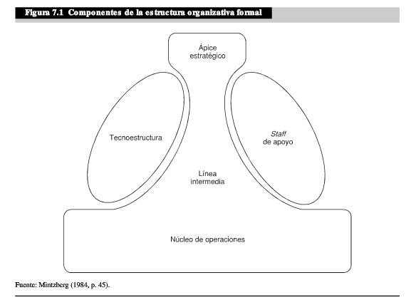
Componentes de la estructura organizativa formal.
Alta dirección: Toma de decisiones.
Responsabilidad global de la empres.
Personal de asesoramiento y apoyo a la dirección y a los directivos intermedios y del personal ejecutivo.
Especialistas o expertos en las distintas funciones de dirección y actividad económica.
Personal ejecutivo: Toma de decisiones.
Supervisores.
Empleados, personal técnico, trabajadores: Directamente con la actividad principal.
Septiembre 2016

Slide 10
Formas estructurales básicas de una organización.
Estructura simple.
Estructura funcional.
Estructura divisional.
Estructura matricial.
Septiembre 2016

Slide 11
Estructura Simple.
Esta compuesto por la dirección y un grupo de trabajadores.
Se caracteriza por la no definición de agrupación básica.
Es el tipo de organización de muchas empresas pequeñas, la autoridad está en manos de una sola persona “empresario”.
Su característica mas notable es que tiene bajos niveles de formalización.
Septiembre 2016

Slide 12
Estructura funcional.
Realiza la ordenación de acuerdo a las distintas labores que tienen lugar en la empresa.
Es el tipo de organización típica de empresas que fabrican un producto o una gama de productos relativamente pequeña y no diversificada.
Adecuado para organizaciones en crecimiento o madura con un elevado volumen de producción.
Ventaja: Especialización de las actividades, fomenta la cooperación dentro de cada departamento.
Septiembre 2016

Slide 13
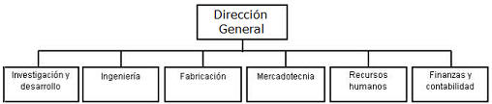
Estructura funcional
Septiembre 2016

Slide 14
Estructura divisional.
Realización de agrupaciones o divisiones en base a las salidas de la actividad de la empresa.
Cada una de las agrupaciones son denominadas división o unidad de negocio.
Su funcionamiento es autónomo.
Existe un órgano central.
Permite concentrar los esfuerzos de cada unidad.
Septiembre 2016

Slide 15
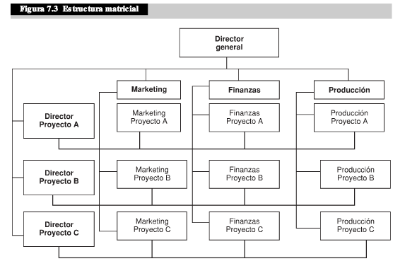
Estructura matricial.
Implica la existencia de forma conjunta y solapada de agrupaciones funcionales (verticales o en columnas) y agrupaciones basadas en salidas (horizontal o en filas) como productos, proyectos o programas.
Septiembre 2016

Slide 16
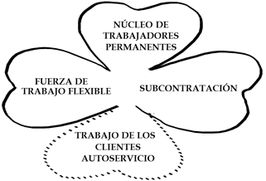
Estructura de trébol.
Organización que subcontrata determinadas actividades a otra empresa.
Septiembre 2016

Slide 17
Organización informal.
Crean las normas en el grupo.
Se relacionan socialmente.
Asumen ciertos estatus y crean canales informales de comunicación.
Las presiones sociales tienen más autoridad que la del directivo.
Septiembre 2016

Slide 18
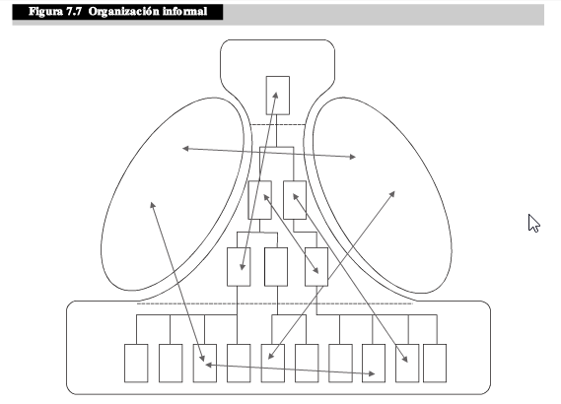
Organización informal.
Septiembre 2016

Slide 19
Clasificación de los organigramas.
Organigrama estructural: Son aquellos que tienen por objeto la presentación de la grafica de la grafica de la estructura procesal (Unidades Administrativas), así como de las relaciones que se dan entre sus órganos.
Septiembre 2016

Slide 20
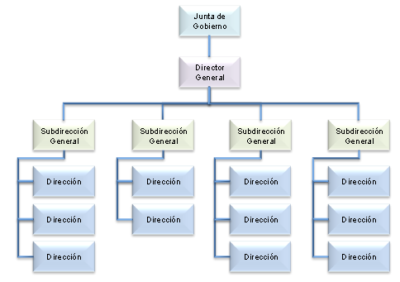
Organigrama estructural.
Septiembre 2016

Slide 21
Organigrama funcional.
Tienen por objeto indicar en el cuerpo de cada unidad o proceso, el nombre y las principales funciones vitales que deberán desempeñar cada una de ellas. Esto facilita el análisis y comprensión de todo lo que se lleva a cabo en dichas áreas orgánicas que conforman la organización.
Septiembre 2016

Slide 22
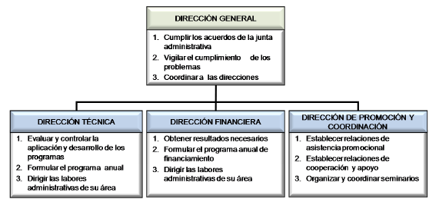
Organigrama funcional.
Septiembre 2016

Slide 23
Organigrama Matricial.
Organigrama matricial: Son estructuras que crea líneas duales de autoridad; combina dos formas de departamentalización: la funcional y el servicio. La mejor ventaja de estos organigramas, responde en poner juntos especialistas de la misma rama, permitiendo agrupar y compartir recursos especializados a través de los productos o servicios.
Su mayor desventaja es la dificultad de coordinar las tareas de diversos especialistas funcionales para que se termine su actividad a tiempo y dentro del presupuesto.
Septiembre 2016

Slide 24
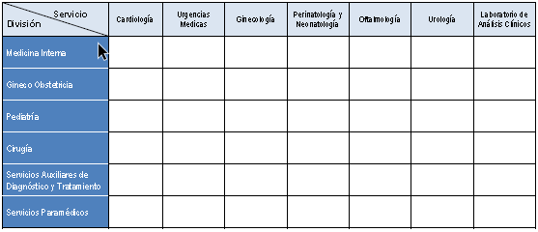
Organigrama Matricial.
Septiembre 2016

Slide 25
Organigrama de integración de puestos .
Son aquellos que incorporan dentro del marco de cada área administrativa, los diferentes puestos establecidos para la ejecución de las funciones asignadas, el número de plazas existentes o requeridas o también denominadas por algunos autores, ocupadas y vacantes.
Septiembre 2016

Slide 26
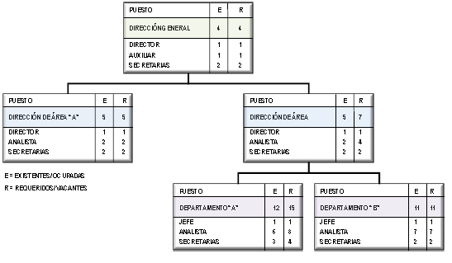
Organigrama de integración de puestos .
Septiembre 2016

Slide 27
Organigrama de bloque.
Son una variante de los organigramas verticales y tienen la particularidad de representar un solo bloque, todas las unidades en espacios más reducidos, permitiendo la aparición en el gráfico de los órganos ubicados en los últimos niveles.
Septiembre 2016

Slide 28
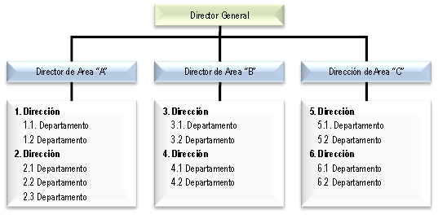
Organigrama de bloque .
Septiembre 2016

Slide 29
Organigrama circular .
Son aquellos que tienen en el centro del organigrama el órgano de más alta jerarquía y sus relaciones parten del centro hacia fuera, de igual forma con sus unidades orgánicas de diferentes niveles; con ello, forman círculos concéntricos alrededor de la más alta jerarquía. Sin embargo no es recomendable utilizarlo para utilizarse en estructuras de la administración pública dado que visualmente es más complejo y es de difícil interpretación
Septiembre 2016

Slide 30
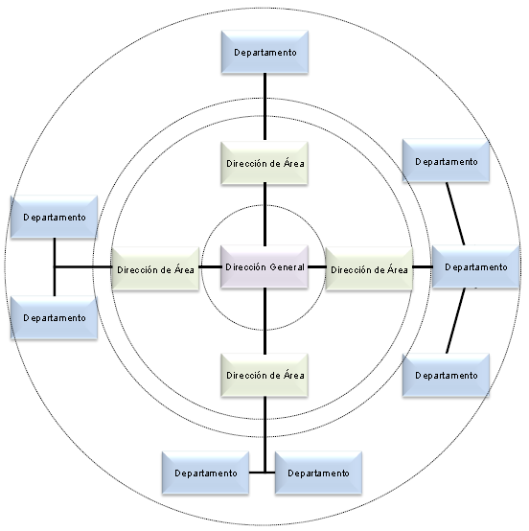
Organigrama circular .
Septiembre 2016

Slide 31
Control Interno.
Es un proceso ejecutado por el consejo de directores, la administración y el resto del personal de una entidad, diseñado para proporcionar seguridad razonable con miras a la consecución de objetivos.
Efectividad y eficiencia de las operaciones;
Confiabilidad en la información financiera;
Cumplimiento de las leyes y regulaciones aplicables.
Septiembre 2016

Slide 32
Elementos
La estructura organizativa , que comprende fundamentalmente la definición de áreas de responsabilidad, líneas de autoridad, canales de comunicación y niveles de jerarquía (organigramas, manuales de procedimientos, etc.)
Septiembre 2016

Slide 33
Políticas y procedimientos.
Las políticas y procedimientos operativos, en materia de compras, ventas, producción, gestión de inventarios, política de inversiones, finanzas, etc.
Las políticas y procedimientos contables, incluyendo a todo el sistema de información de la empresa, no sólo la contabilidad patrimonial básica, sino también el control presupuestario, las estadísticas, etc.
Septiembre 2016

Slide 34
Objetivo.
El control interno tiene como objetivo establecer las acciones, políticas, métodos, procedimientos y mecanismos de prevención, control, evaluación y mejoramiento continuo de la entidad pública, que le permitan la autoprotección necesaria para garantizar una función administrativa transparente y eficiente, el cumplimiento de la Constitución, las leyes y normas que la regulan.
Septiembre 2016

Slide 35
BIBLIOGRAFÍA
Instituto Mexicano de Contadores Públicos. (2011). Normas y Procedimientos de auditoria. México: IMCP
Instituto Mexicano de Contadores Públicos. (2010). Normas de auditoria y Normas para atestiguar. México: IMCP
Perdomo, A. (2008). Fundamentos de Control Interno. México: Thomson
Santillán, J. (2006). Establecimiento de Sistemas de Control Interno. México: CENGAGE Learning Editores S.A. de C.V.
Téllez, B. (2004). Auditoria un enfoque práctico. México: Thomson
Whittington, R. (2005). Principios de Auditoria. México: Mc Graw Hill
Septiembre 2016

